Slide 1
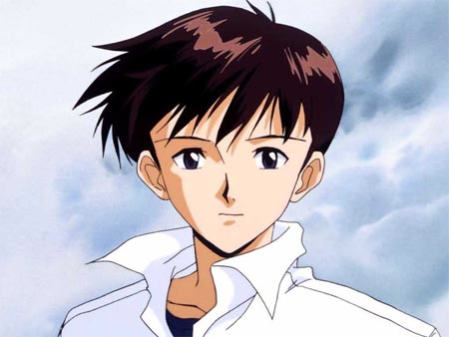
Nice to meet you.
はじめまして。

Slide 2
I’m Shinji.
ぼくは しんじ です。

Slide 3
I’m ten years old.
１０さいです。

Slide 4
My birthday is in August.
たんじょうびは はちがつです。

Slide 5
I like broccoli.
Brokori が すきです。

Slide 6
I don’t like chocolate.
Chokoretto がすきじゃないです。

Slide 7
There are five people in my family.
かぞくは ５にんです。

Slide 8
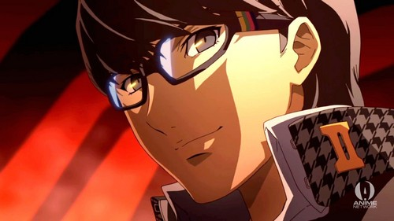
There’s my dad, mum, older sister and older brother.
おとうさんと おかあさんと
おねえさんと おにいさん です。

Slide 9
I also have a pet.
Petto もいます。

Slide 10
My pet is a snake.
Pettoは へび です。

Slide 11
The snake’s name is Fluffy.
へびのなまえは Furafii です。

Slide 12
Fluffy is very cute.
Furafiiが とてもかわいいです。

Slide 13
I love her.
だいすきです。

Slide 14
Please look after me.
よろしくおねがいします。

